Slide 1
تمرین يادگيري ماشين
آموزش گوگل کولب یا Colaboratory
در پنج دقیقه
استاد راهنما : دکتر محمدرضا سلطان آقائی
گرد آورنده : علیرضا کاروی - 403032641

Slide 2
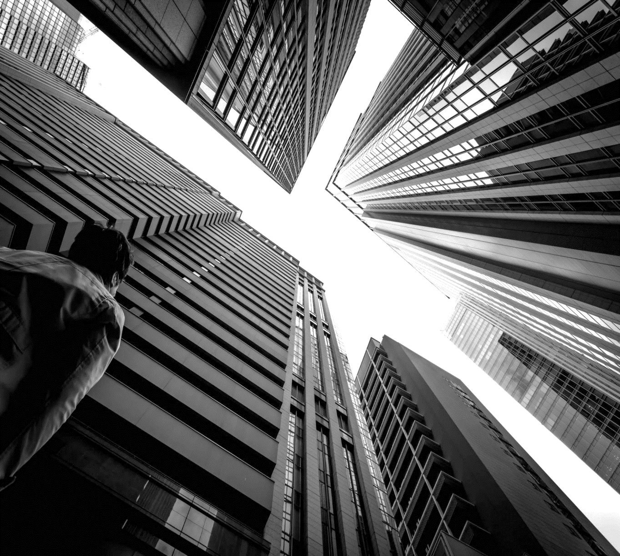
فهرست مطالب
تاریخچه colab
هزینه ها کولب
مراحل ساخت نوتبوک در کولب
اتصال به google Drive
اتصال به github
اجرای فایل
اجرای مستقیم فانکشن
دستورات پرکاربرد git

Slide 3
تاریخچه
A collaboratory, as defined by William Wulf in 1989, is a “center without walls, in which the nation’s researchers can perform their research without regard to physical location, interacting with colleagues, accessing instrumentation, sharing data and computational resources, [and] accessing information in digital libraries” (Wulf, 1989).
Bly (1998) refines the definition to “a system which combines the interests of the scientific community at large with those of the computer science and engineering community to create integrated, tool-oriented computing and communication systems to support scientific collaboration” (Bly, 1998, p. 31).
Rosenberg (1991) considers a collaboratory as being an experimental and empirical research environment in which scientists work and communicate with each other to design systems, participate in collaborative science, and conduct experiments to evaluate and improve systems.
However, a wide-ranging definition is provided by Cogburn (2003) who states that “a collaboratory is more than an elaborate collection of information and communications technologies; it is a new networked organizational form that also includes social processes; collaboration techniques; formal and informal communication; and agreement on norms, principles, values, and rules” (Cogburn, 2003, p. 86).
This concept has a lot in common with the notions of Interlock research, Information Routing Group and Interlock diagrams introduced in 1984.
collaboratory، همانطور که ویلیام وولف در سال 1989 تعریف کرد، "مرکزی بدون دیوار است که در آن محققان کشور می توانند تحقیقات خود را بدون توجه به موقعیت فیزیکی، تعامل با همکاران، دسترسی به ابزار دقیق، به اشتراک گذاری داده ها و منابع محاسباتی، [و] انجام دهند. اطلاعات در کتابخانه های دیجیتال» (Wulf, 1989).
Bly (1998) تعریف را به "سیستمی که منافع جامعه علمی را با منافع جامعه علوم کامپیوتر و مهندسی ترکیب می کند برای ایجاد سیستم های محاسباتی و ارتباطی یکپارچه ابزار محور برای حمایت از همکاری علمی" اصلاح می کند (Bly، 1998). ، ص 31).
روزنبرگ (1991) collaboratory را یک محیط تحقیقاتی تجربی و تجربی می‌داند که در آن دانشمندان برای طراحی سیستم‌ها، مشارکت در علم مشارکتی و انجام آزمایش‌هایی برای ارزیابی و بهبود سیستم‌ها با یکدیگر کار می‌کنند و با یکدیگر ارتباط برقرار می‌کنند.
با این حال، یک تعریف گسترده توسط Cogburn (2003) ارائه شده است که بیان می کند که "یک همکاری چیزی بیش از مجموعه ای دقیق از فناوری های اطلاعات و ارتباطات است. این یک شکل سازمانی شبکه ای جدید است که شامل فرآیندهای اجتماعی نیز می شود. تکنیک های همکاری؛ ارتباطات رسمی و غیر رسمی؛ و توافق بر سر هنجارها، اصول، ارزش ها و قواعد» (کاگبرن، 2003، ص 86).
منبع: ویکی‌پدیا

Slide 4

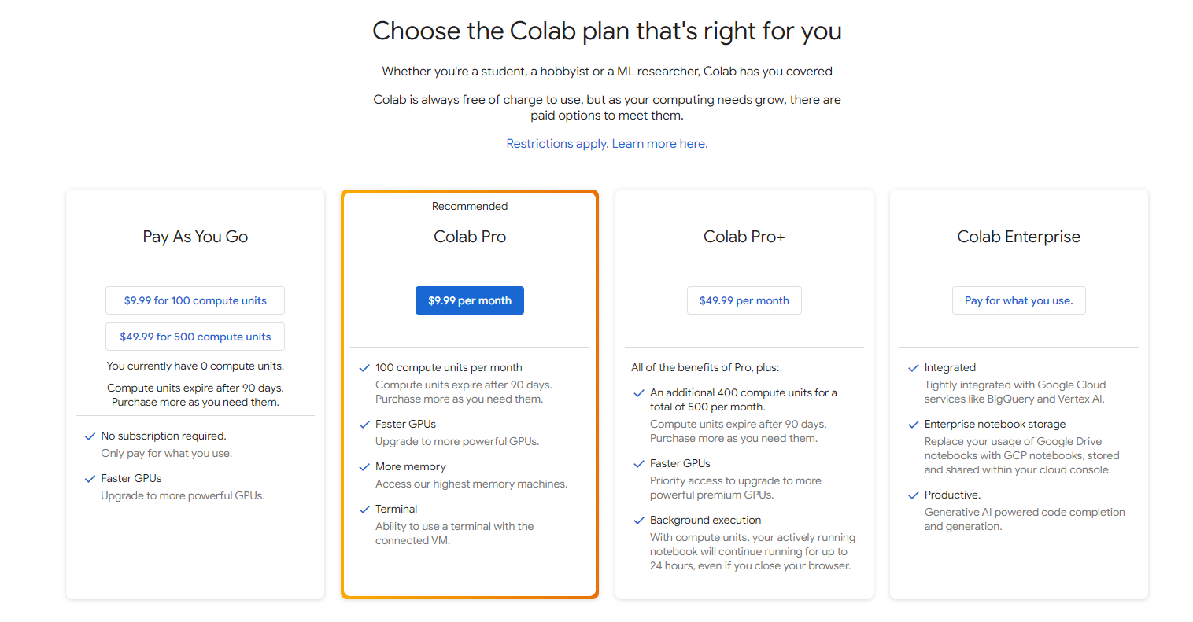
هزینه ها
مازاد منابع برای کاربران رایگان در دسترس است.

Slide 5
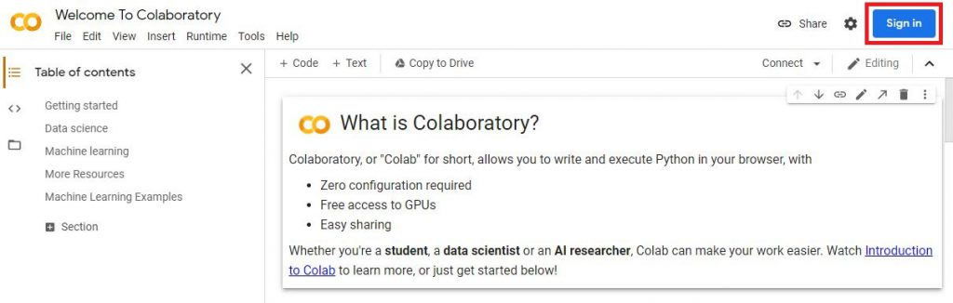
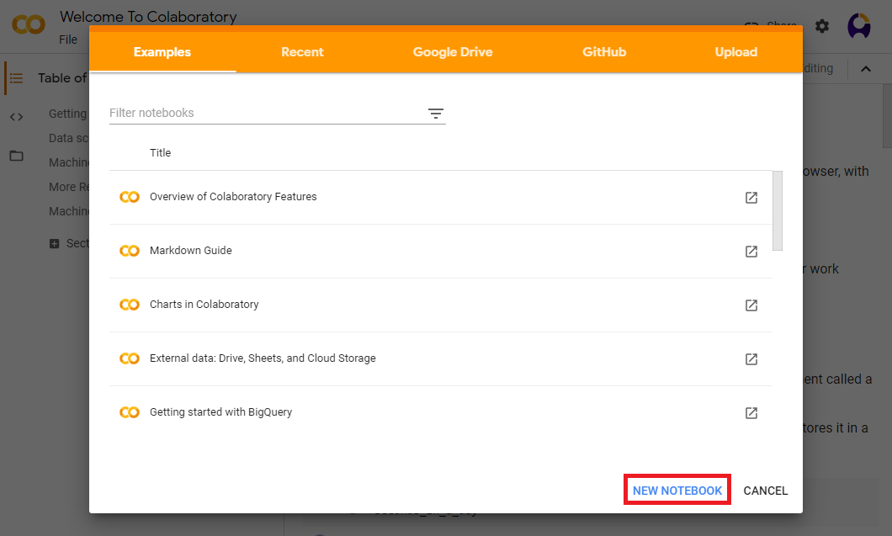
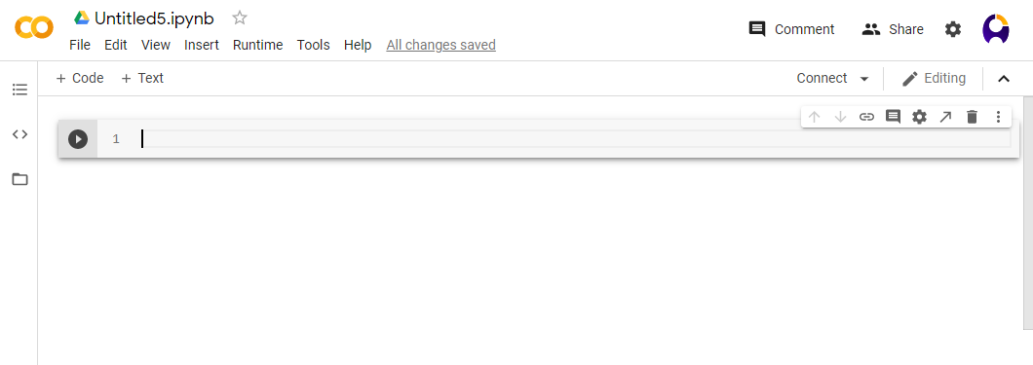
مراحل ساخت نوتبوک در کولب
1. ابتدا به سایت Colab بروید(https://colab.research.google.com/)
2. گوگل کولب باید به یک جیمیل متصل شود.
3. نوتبوک بسازیم.
4. اولین کدتان را بنویسید.

Slide 6
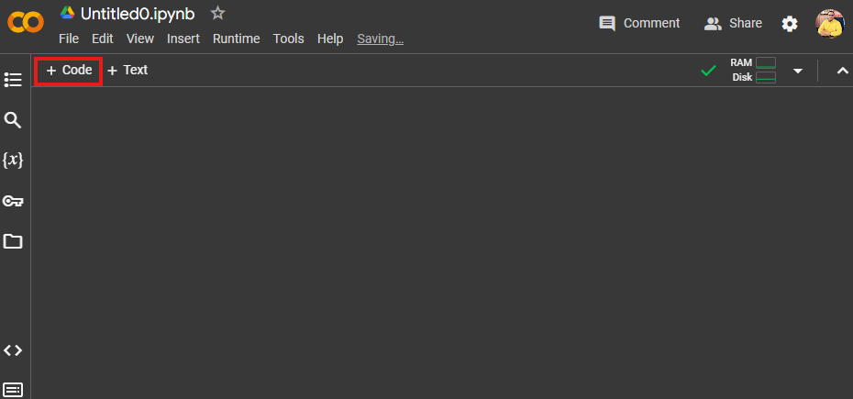
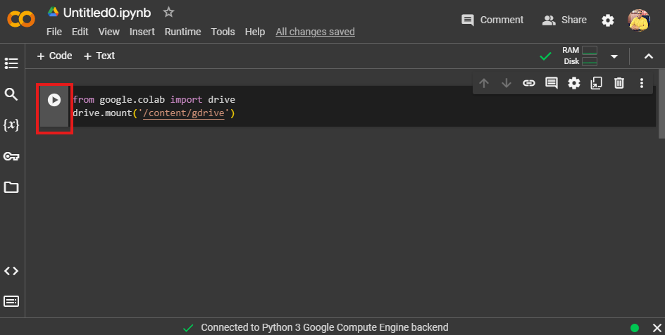
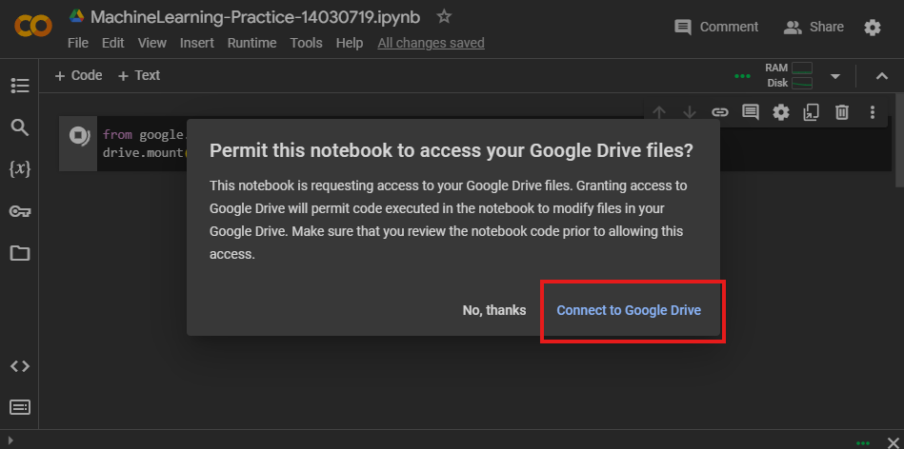
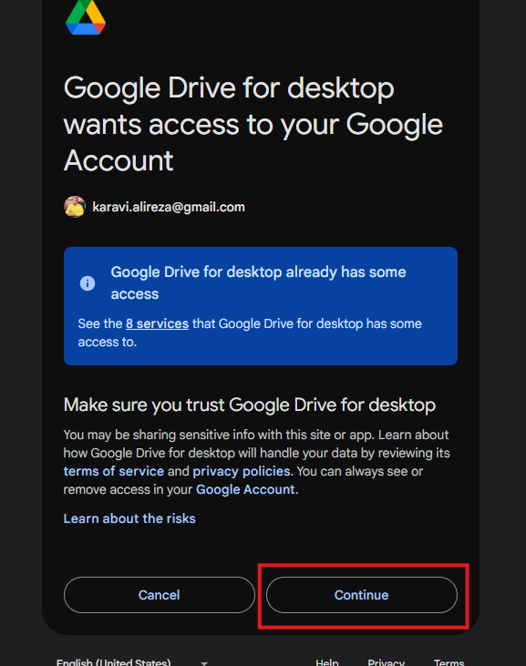
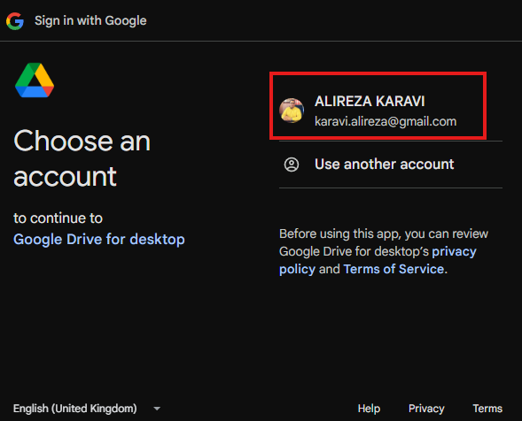
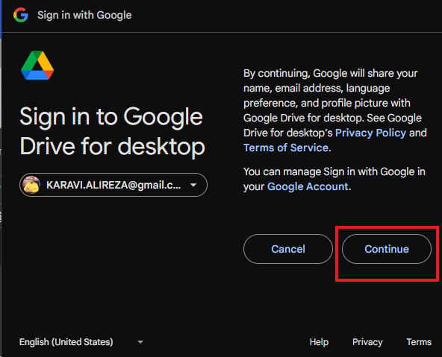
اتصال به گوگل درایو
1. روی code کلیک می کنیم تا شروع کنیم
2. لایبرری driver را ایمپورت می کنیم
from google.colab import drive
3. گوگل درایو را مانت می کنیم
drive.mount('/content/gdrive')
4. کد را اجرا می کنیم
5. دسترسی لازم را از حساب گوگل می دهیم.

Slide 7
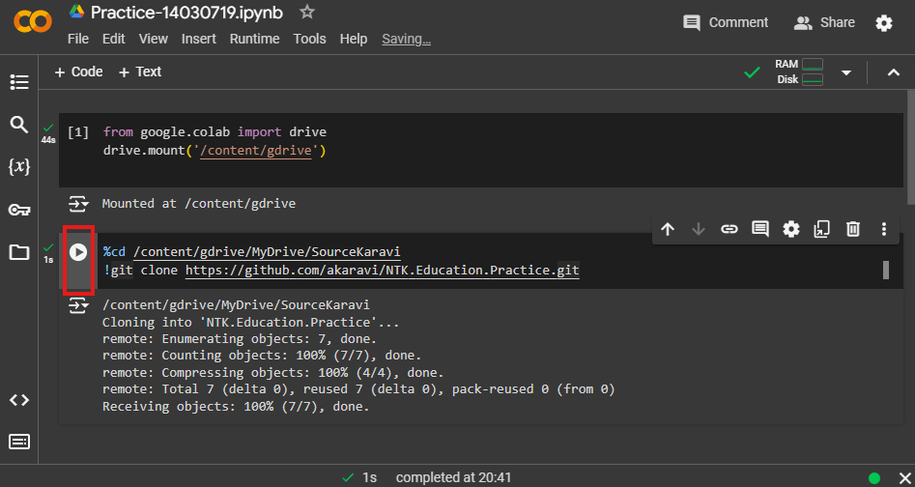
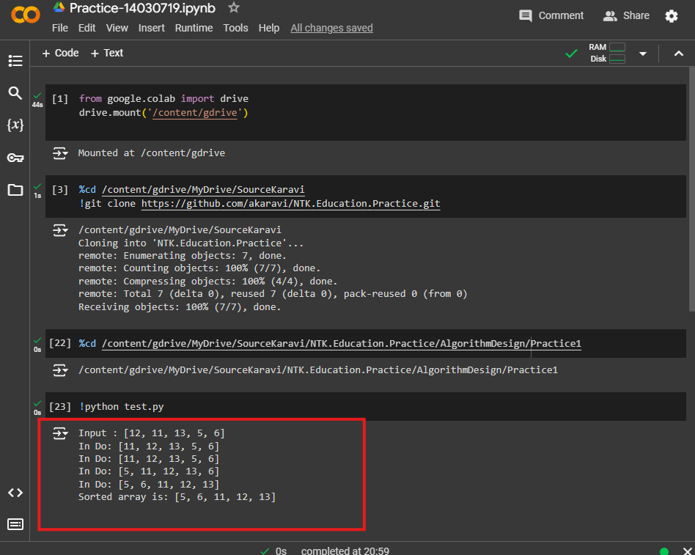
اتصال به github
1. وارد شاخه مورد نظر خود می شویم
%cd /content/gdrive/MyDrive/SourceKaravi
2. ریپوزیتوری را که عمومی باشد کلون می کنیم
!git clone https://github.com/akaravi/NTK.Education.Practice.git
3. داخل پوشه پروژه می شویم.
%cd NTK.Education.Practice/AlgorithmDesign/Practice1
4. کد را اجرا می کنیم
! python test.py
5. نتیجه قابل نمایش است

Slide 8
دستورات پر کاربرد git
git init
git init <your repository name>
git clone <your project URL>
git add your_file_name
git add *
git commit -m “your useful commit message”
git push
git status
git branch
git branch <branch_name>
git branch -d <branch_name>
git push -u <short_name> <your_branch_name>
git pull

Slide 9
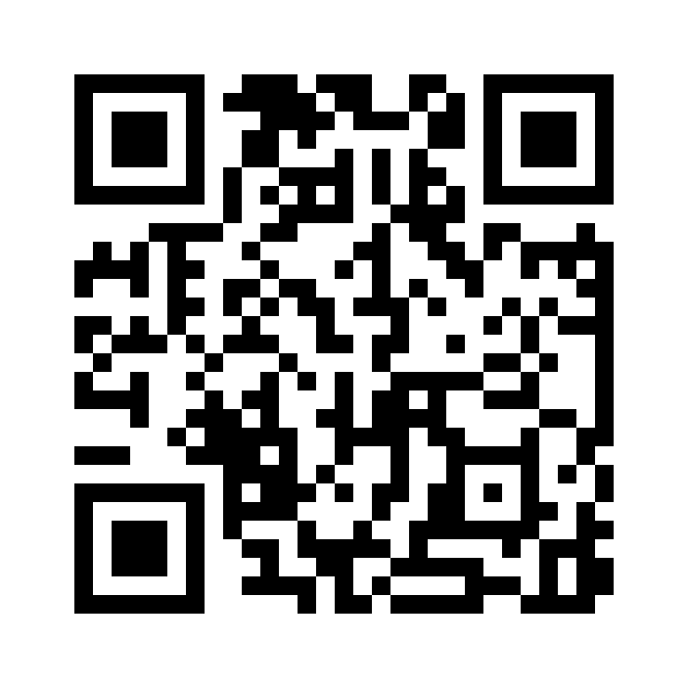


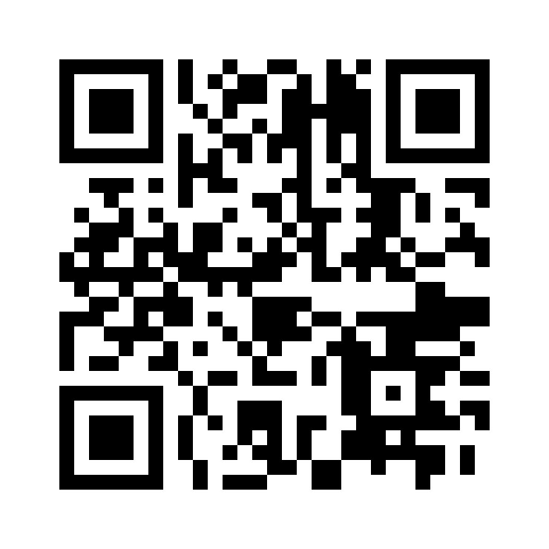

https://aparat.com/v/lsjvp30
آدرس فیلم آموزشی
https://www.youtube.com/watch?v=xXe3t5ShDuA

Slide 10
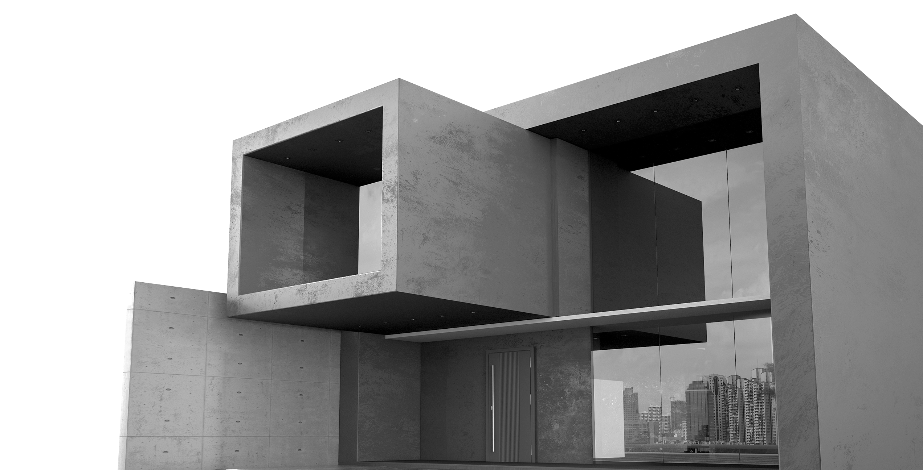
“
پس از سی سال کار حرفه ای در فناوری اطلاعات . از پیشرفت سریع دانش کامپیوتر دانستم هر روز باید بیاموزم یا فردا باید بگویم هیچ نمی دانم .
”
علیرضا کاروی

Slide 11
متشکرم!
ALIREZA KARAVI
IRAN:
00983133355555
00989125210076
UAE:
00971504504324
Web Site:
www.alikaravi.ir
www.NTK.ir
علیرضا کاروی

